Slide 1
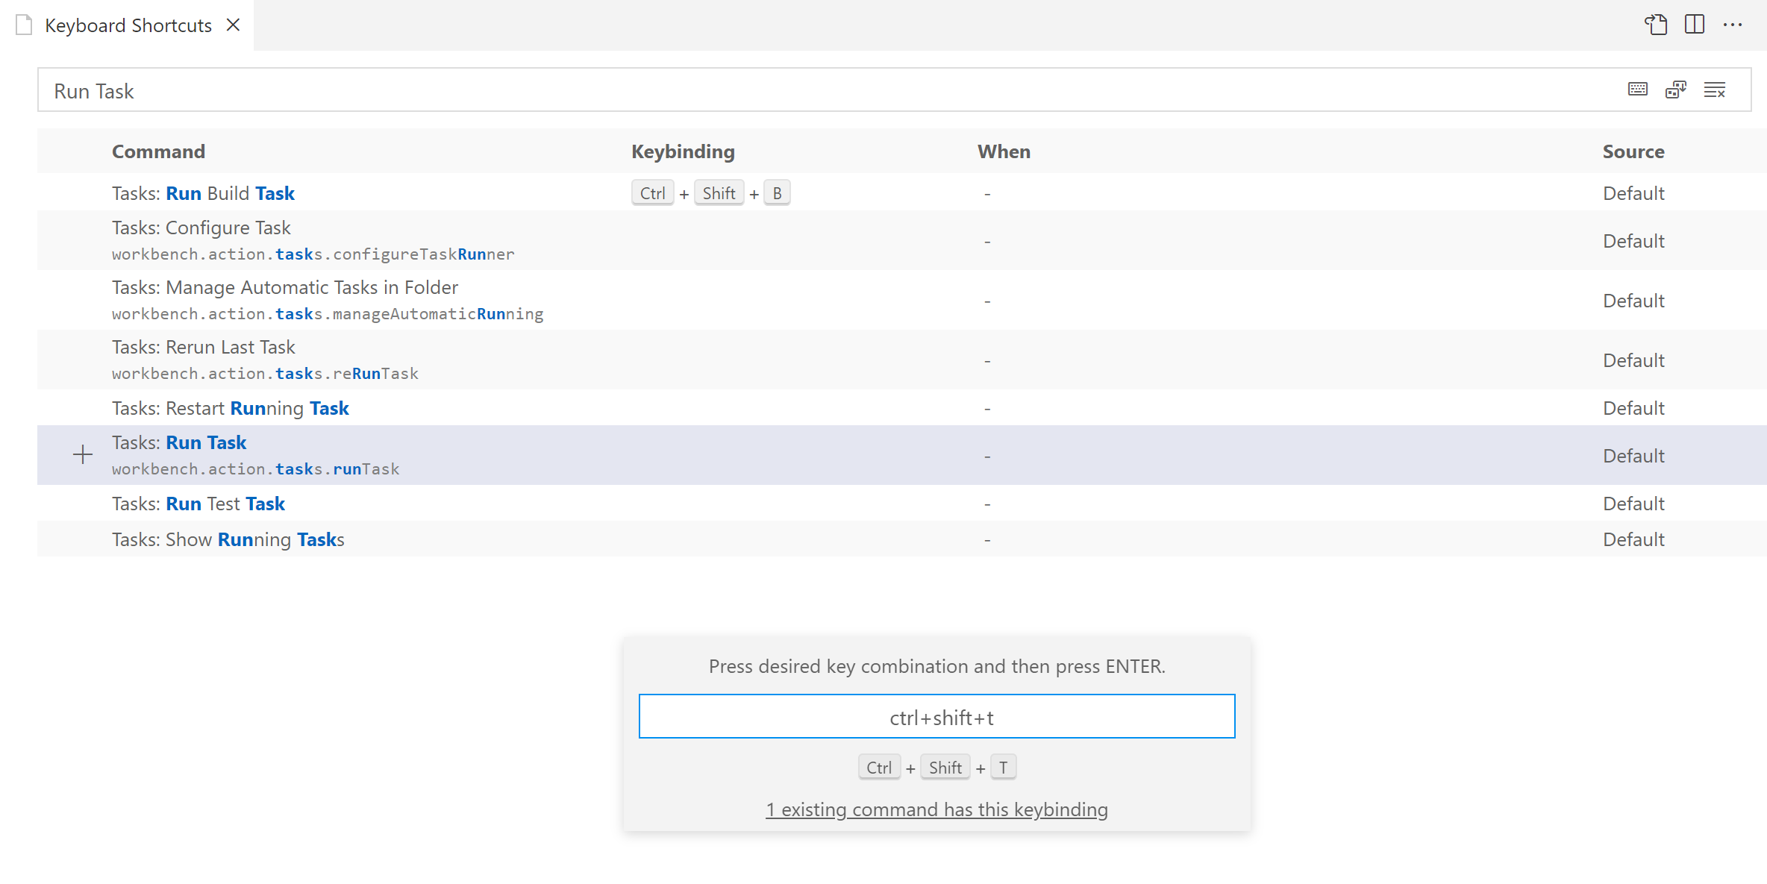

Slide 2
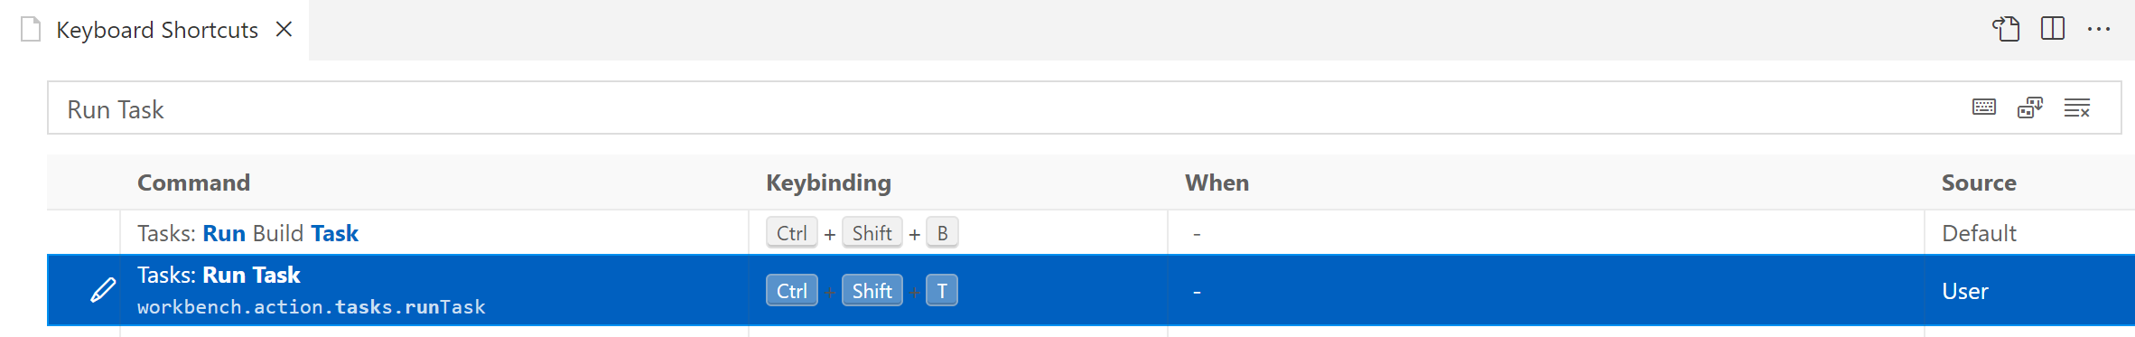

Slide 3
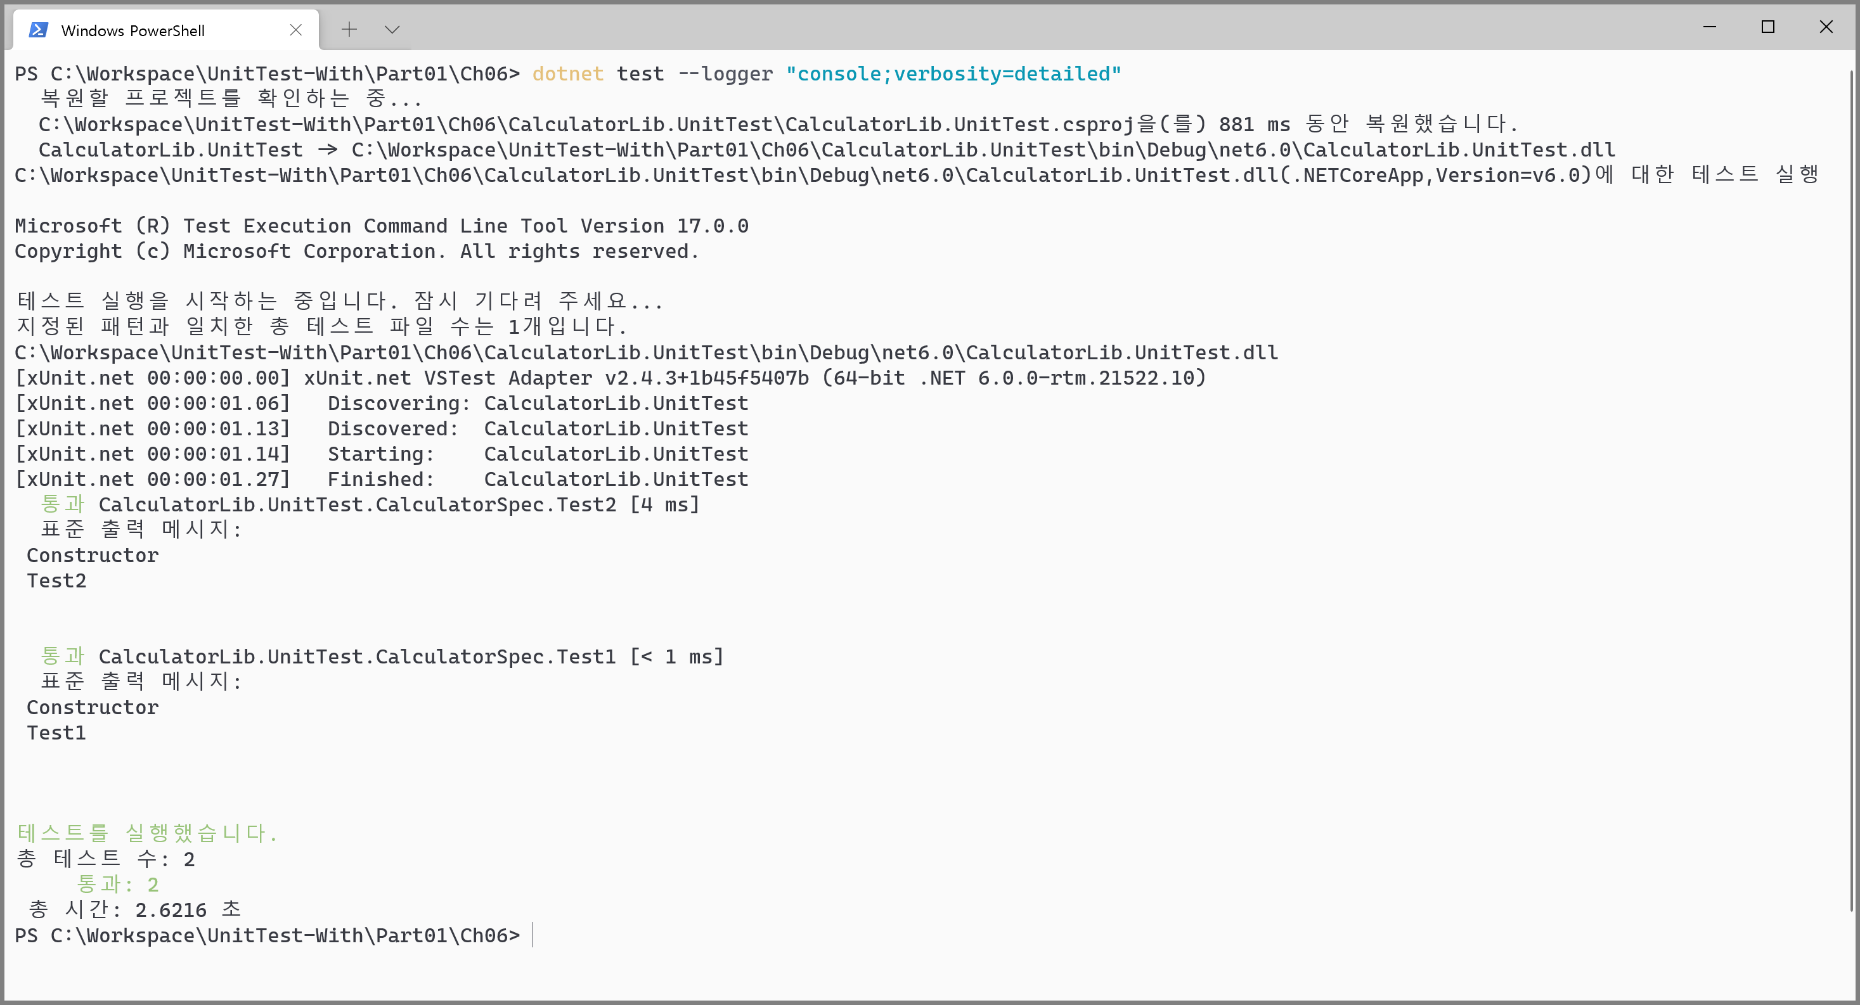
Test2 메서드 호출전에 생성자가 호출된다.
Test1 메서드 호출전에 생성자가 호출된다.

Slide 4
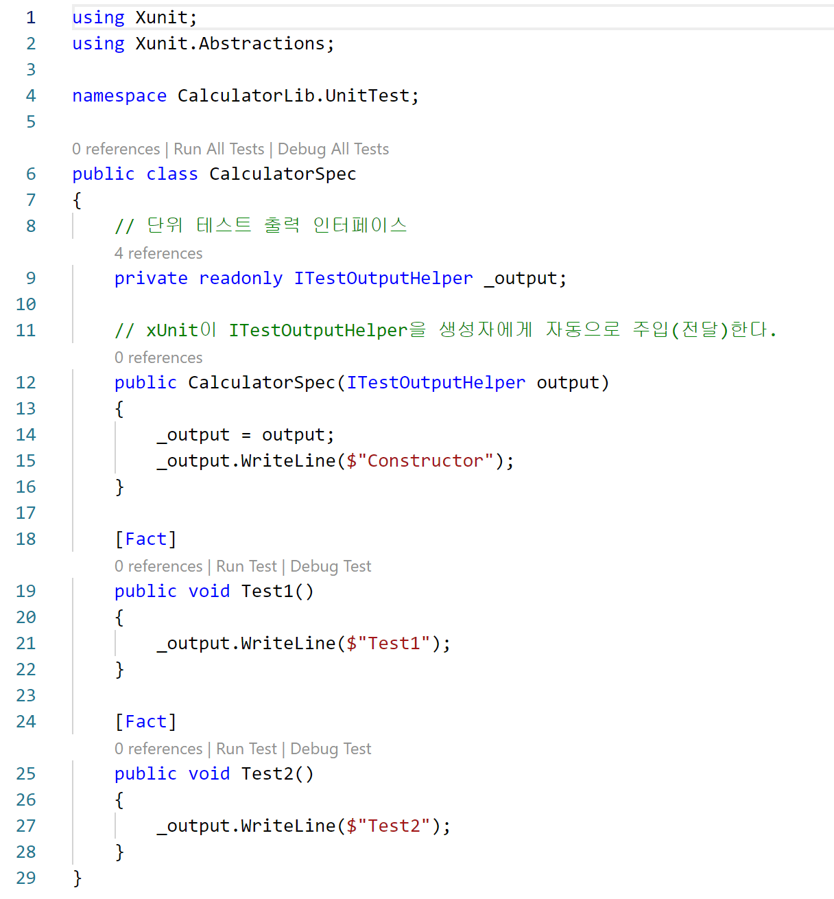
모든 단위 테스트 실행
개별 단위 테스트 실행

Slide 5
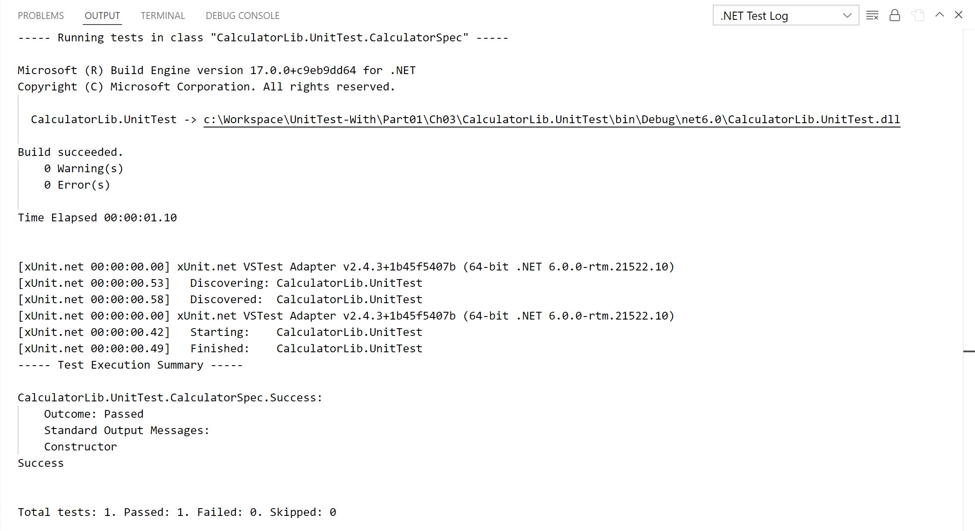
ITestOutputHelper 출력

Slide 6
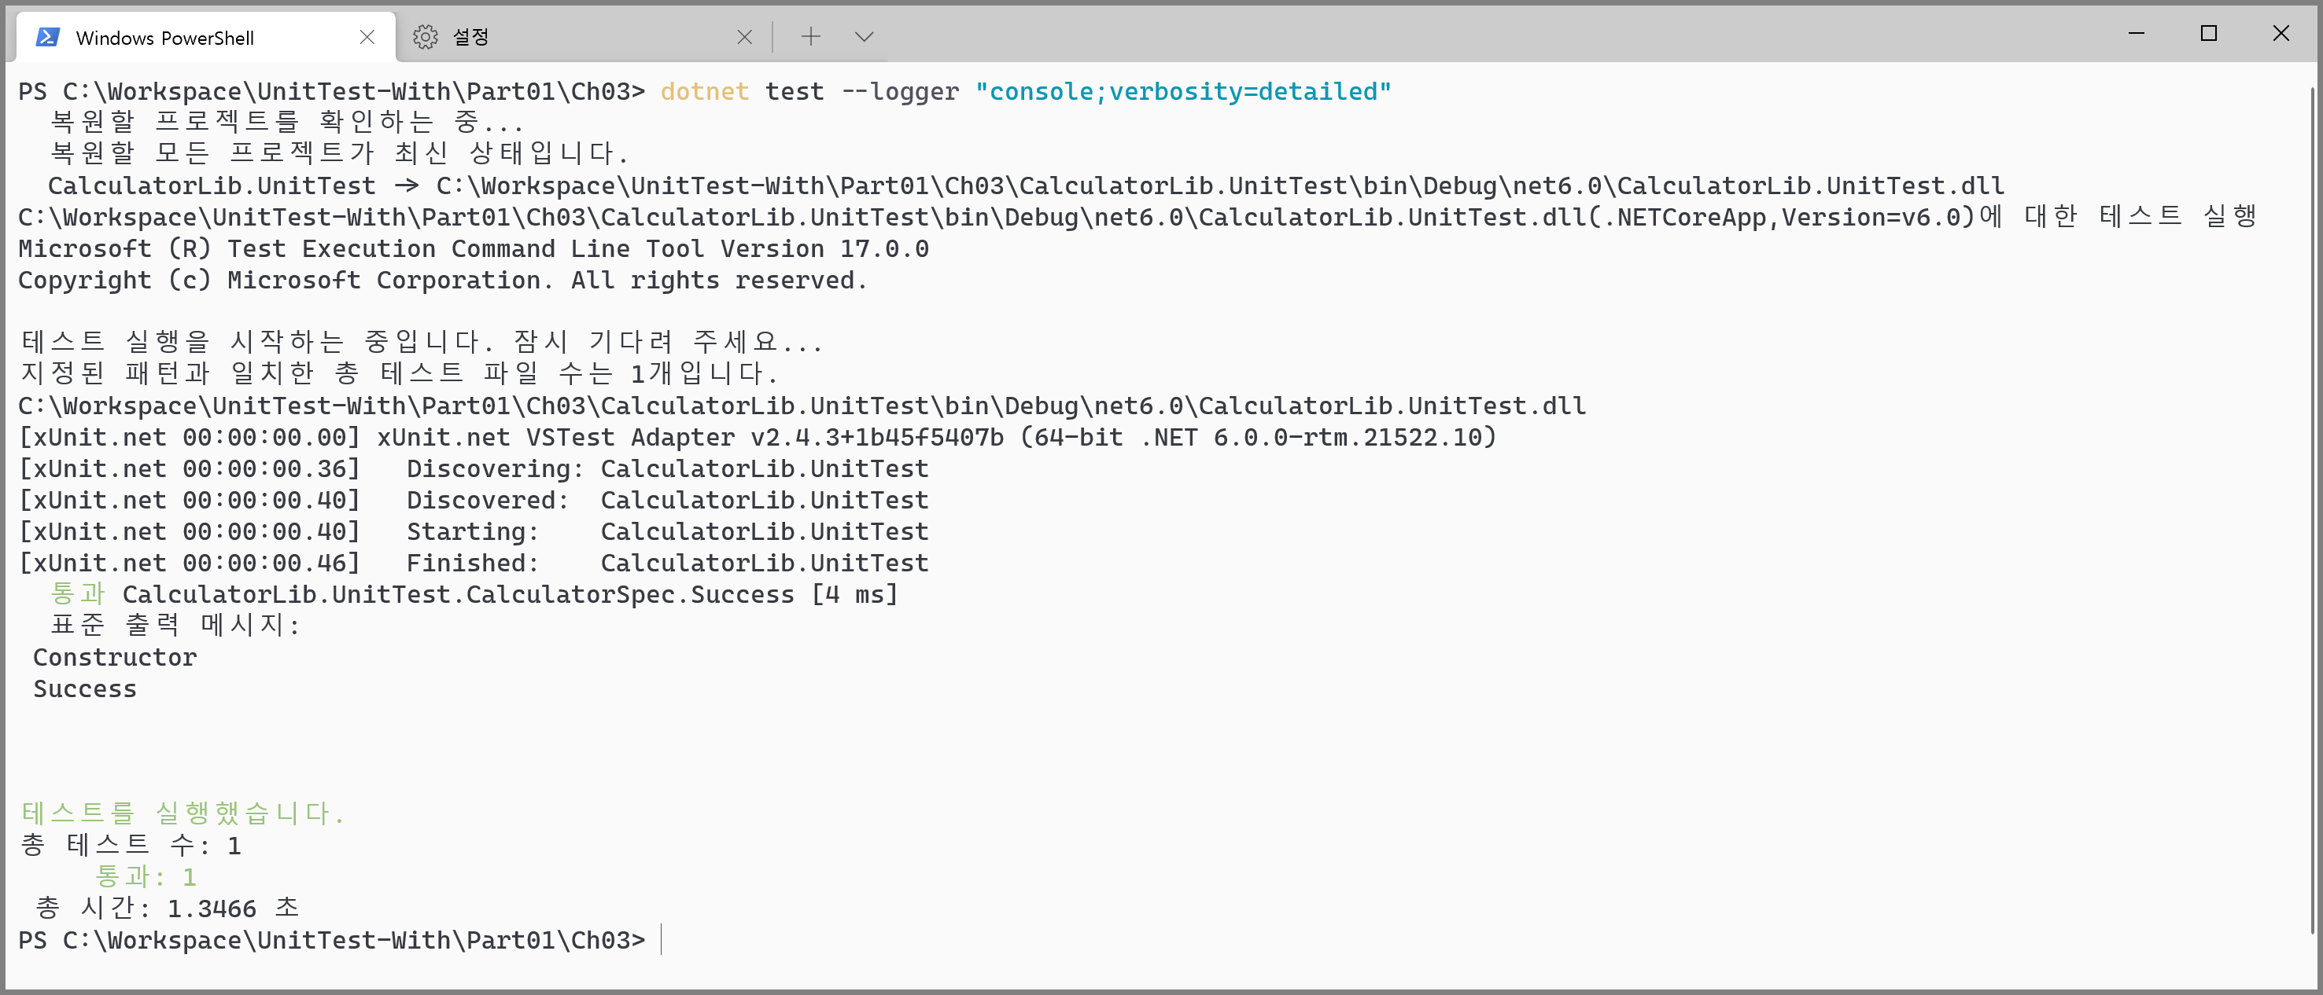
ITestOutputHelper 출력

Slide 7
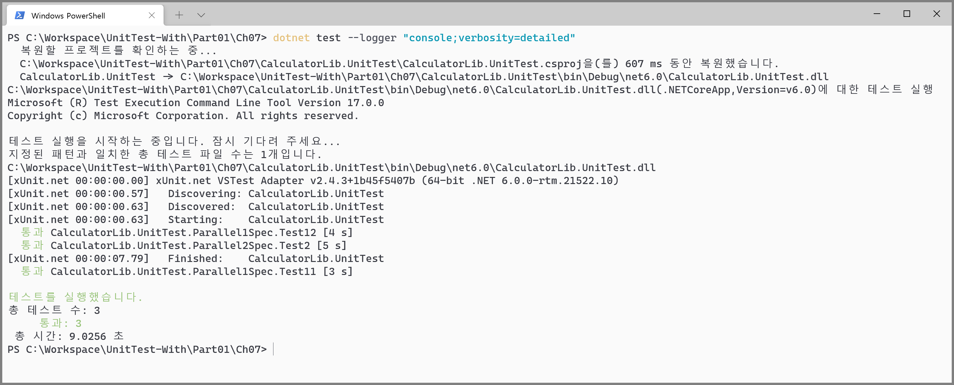
12초 ≠ (3초 + 4초) + 5초

Slide 8
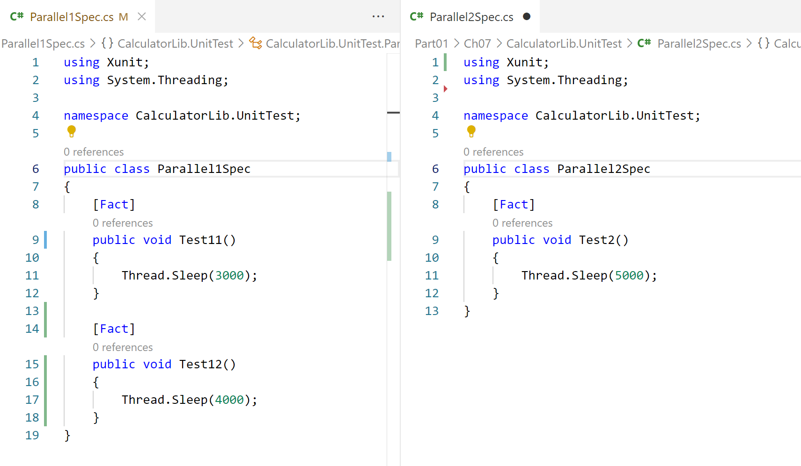
클래스(class) 단위로 단위 테스트가 개별로 동시 실행한다.
12초 ≠ (3초 + 4초) + 5초

Slide 9
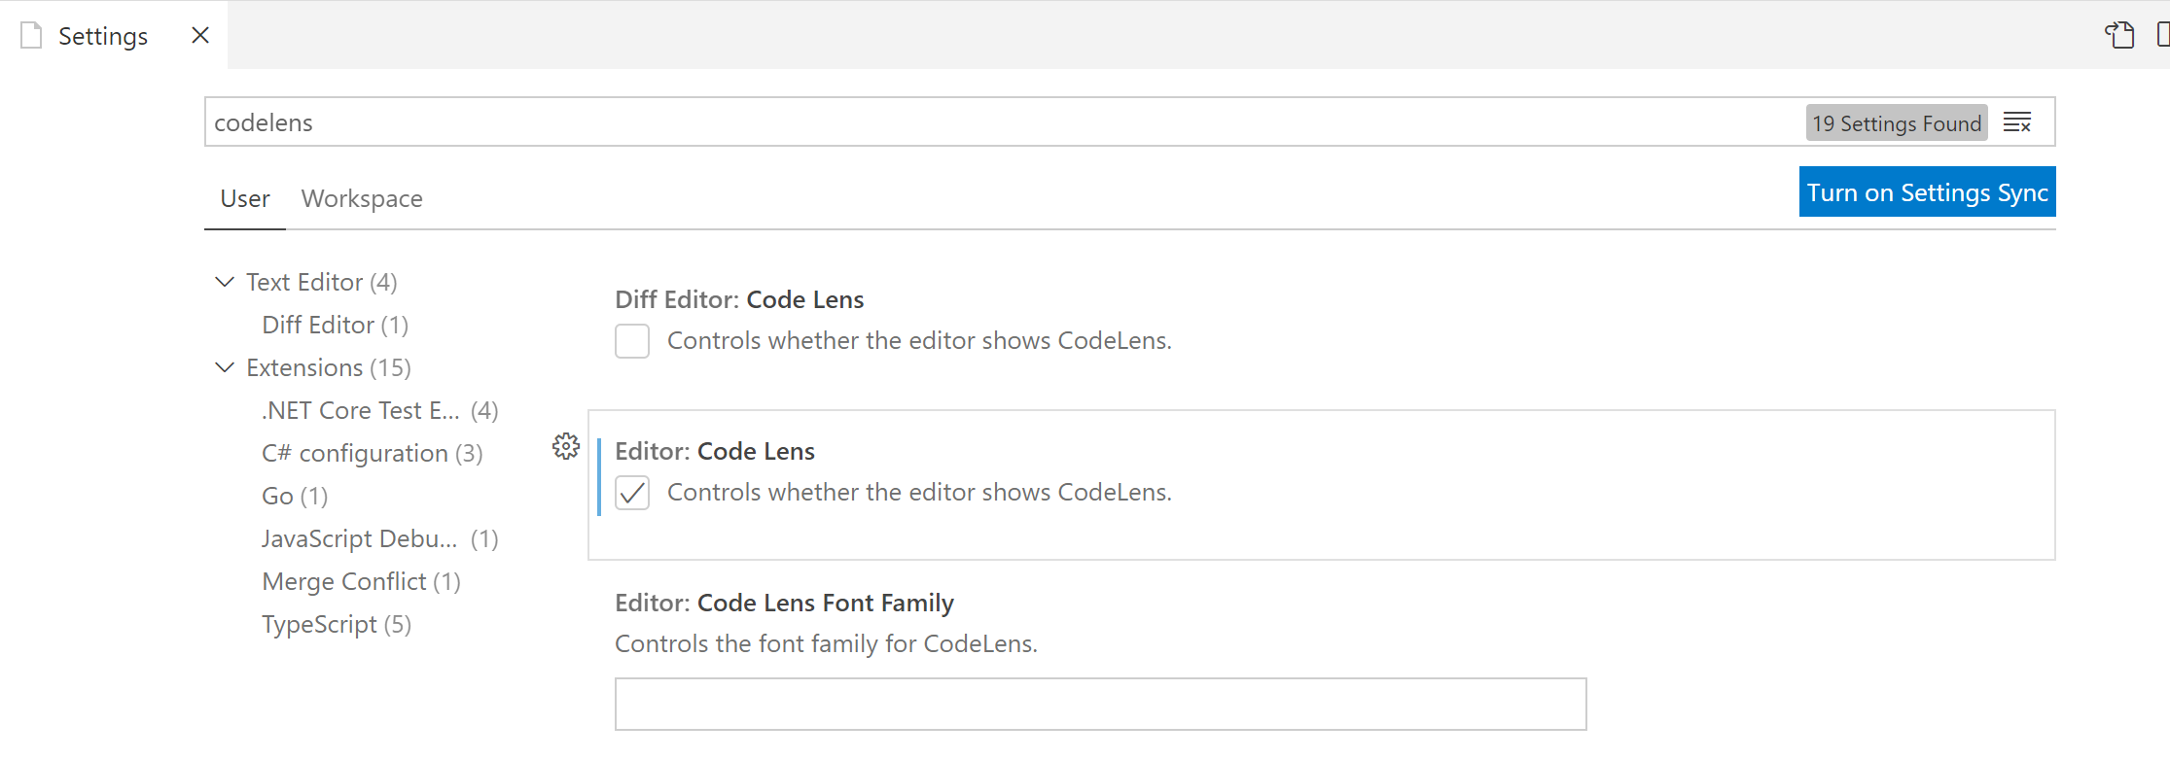
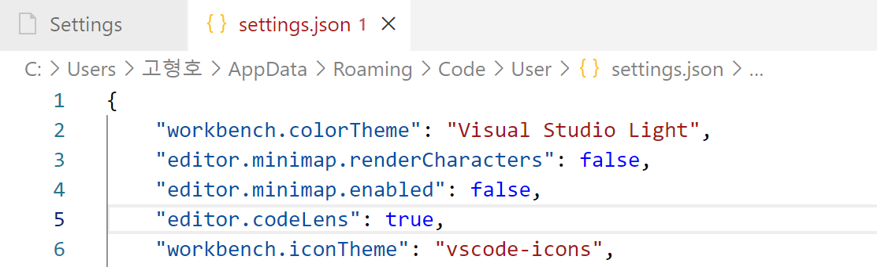
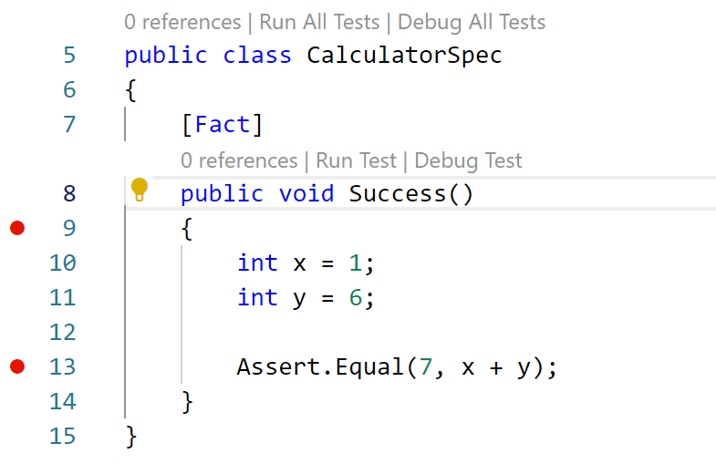

Slide 10
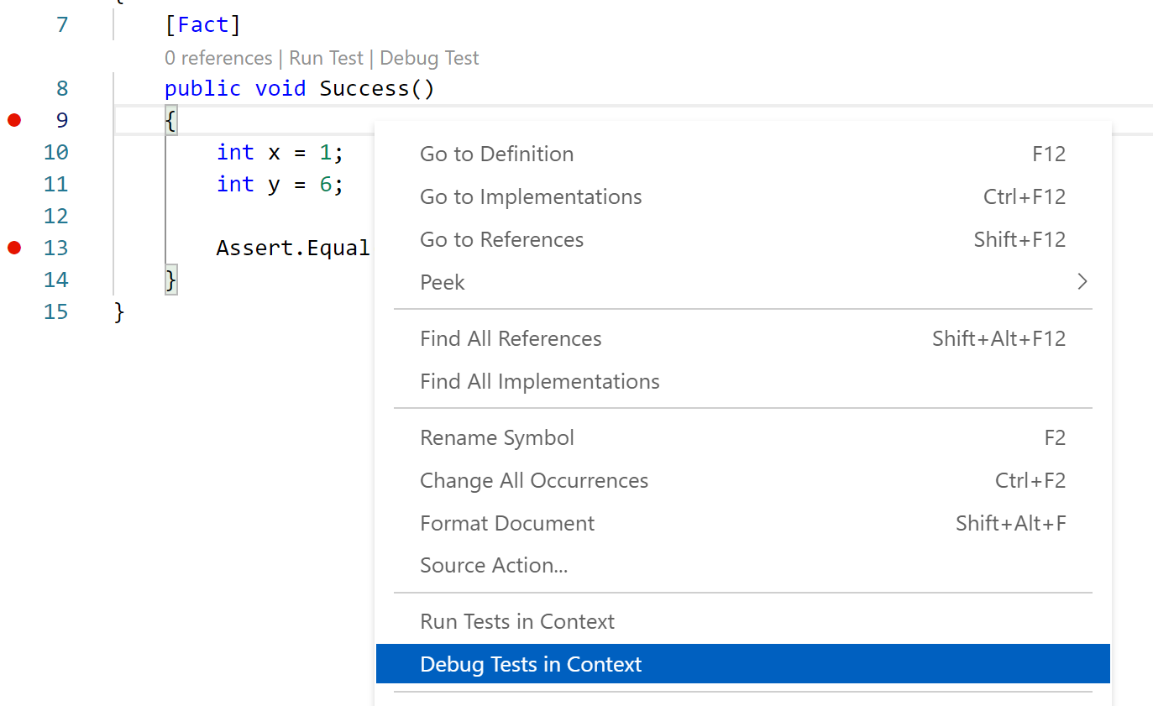
Case 1. 단위 테스트 메서드에서 디버깅하기
Case 2. 현재 커서 위치에서 디버깅하기

Slide 11
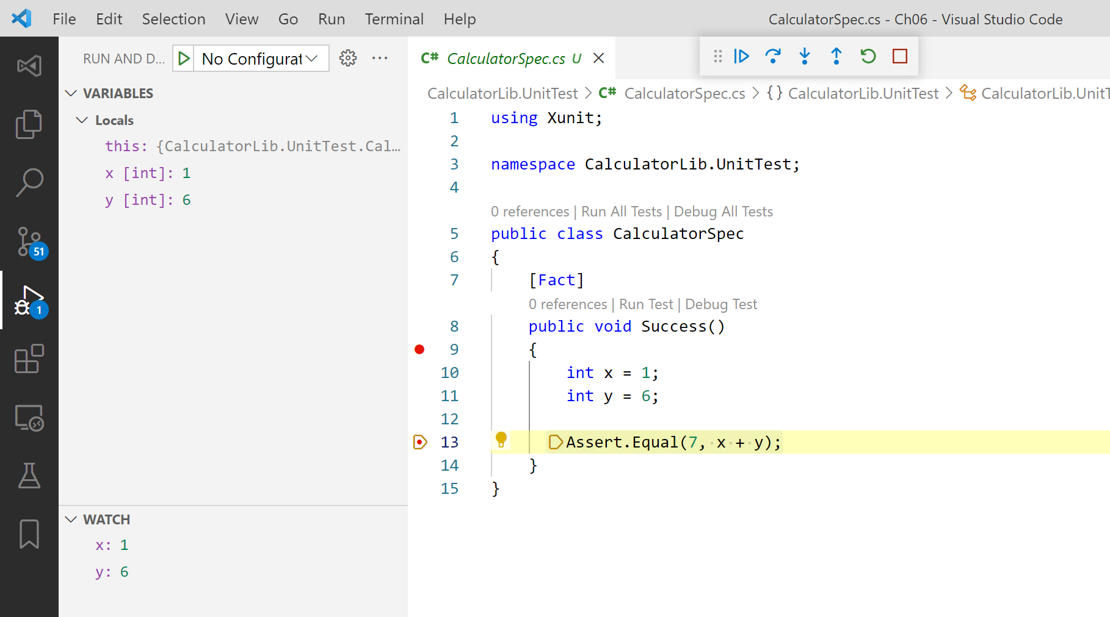

Slide 12
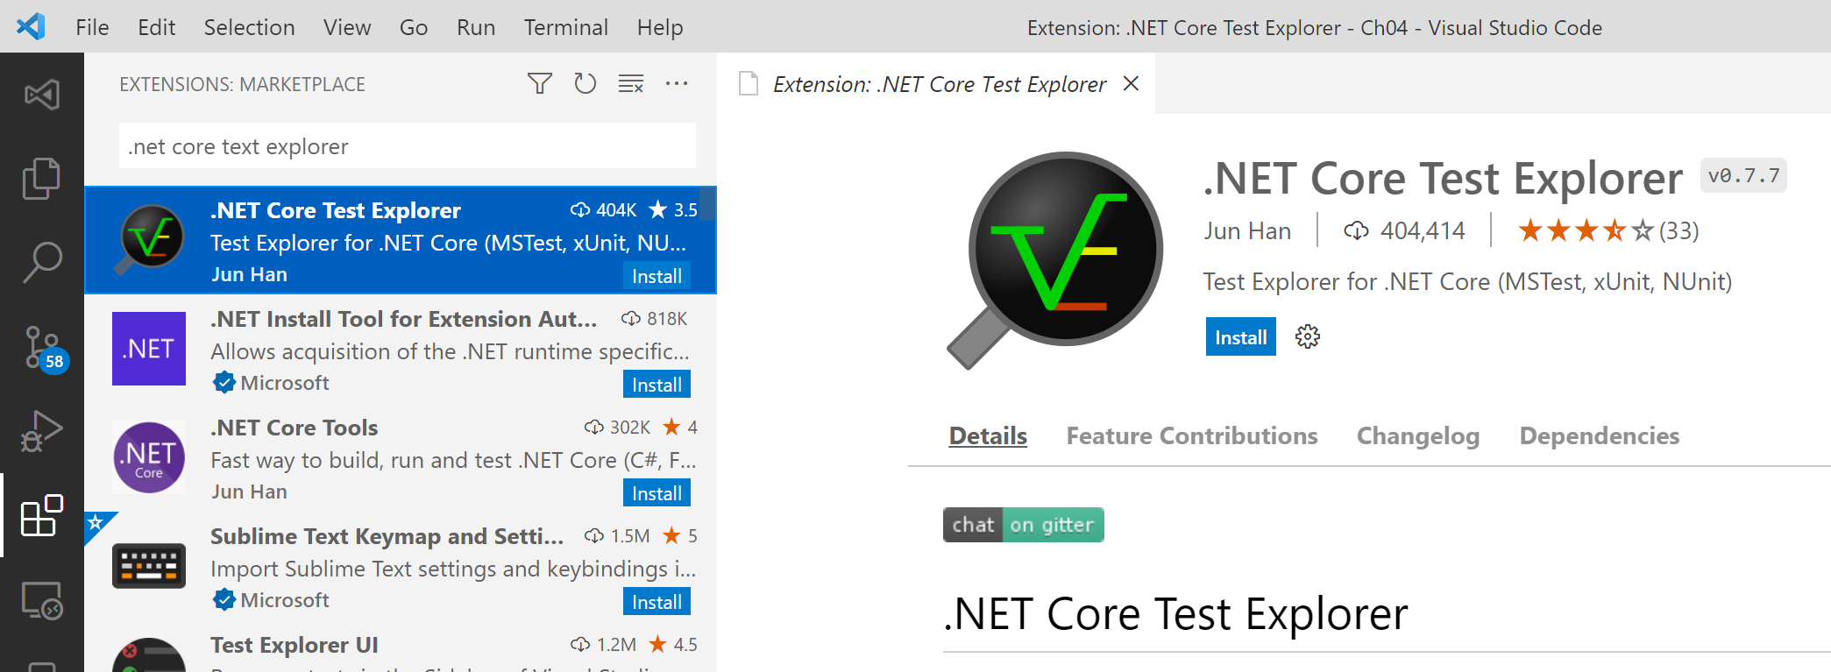

Slide 13
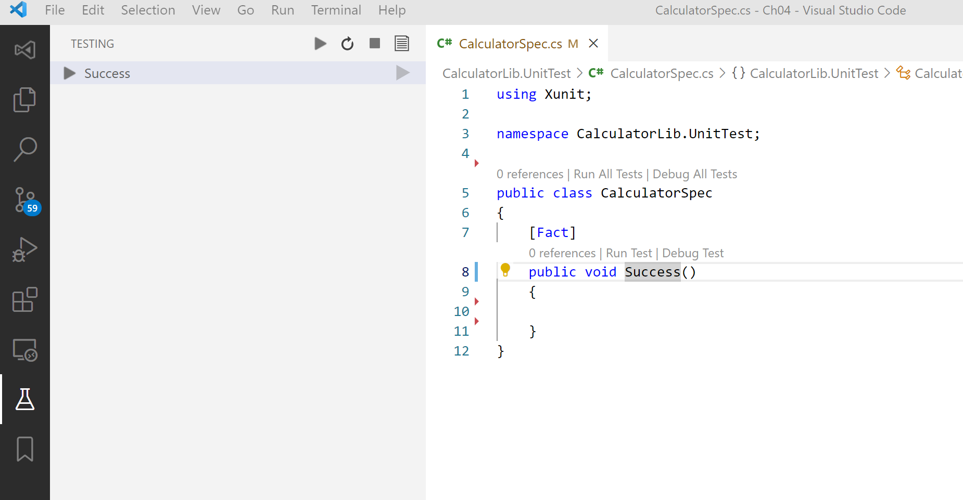
단위 테스트 개별 실행
단위 테스트 목록

Slide 14
